Slide 1

Entornos de Data Science - Python
Almacenamiento con HDF5
1

Slide 2
¿Qué es HDF5?
Un formato de datos jerárquico (al estilo de un sistema de archivos).
Diseñado para acceso directo a grandes cantidades de datos
Acceso rápido.
Disponible en la mayoría de los sistemas operativos y arquitecturas.
Utilizado por científicos
Mantenido como open source por el HDF Group (non-profit, 2006)
Orígenes en 1987: HDF (Univ. Illinois)
2

Slide 3
¿Qué es HDF5?
No hay límites de tamaño
Auto-descriptivo
Metadatos
Número ilimitado de tipos de datos.
Compresión
Independiente de la plataforma.
Estándar, muchas herramientas disponibles.
3

Slide 4
Software HDF5
Archivos en formato binario.
“Hierarchy on a file”, pero los datos pueden estar en varios archivos físicos.
Grupos == carpetas
Nodos hoja == ficheros
Blibliotecas: C, C++, FORTRAN
Herramientas: h5ls, h5diff, h5pack, etc.
4

Slide 5
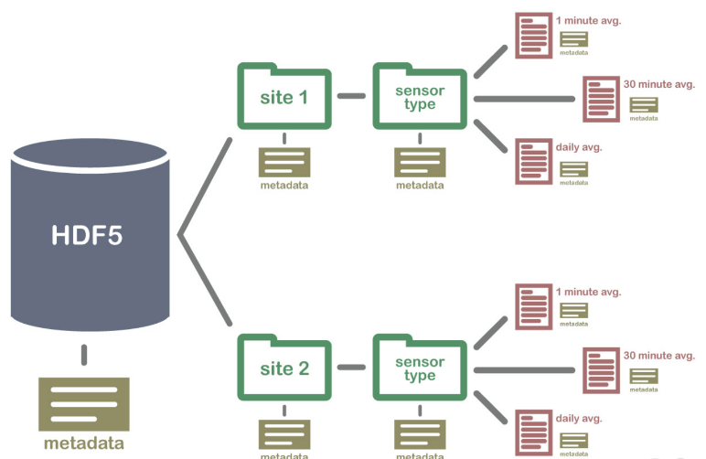
5

Slide 6
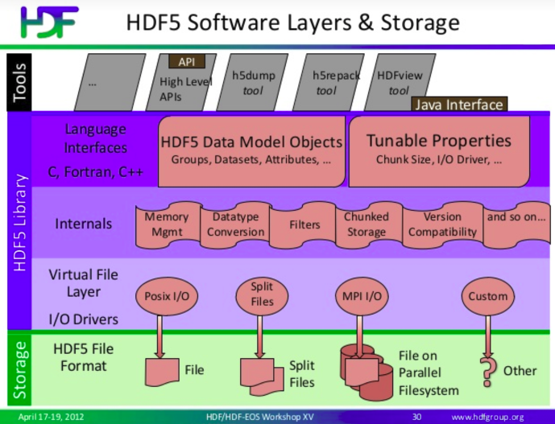
6

Slide 7
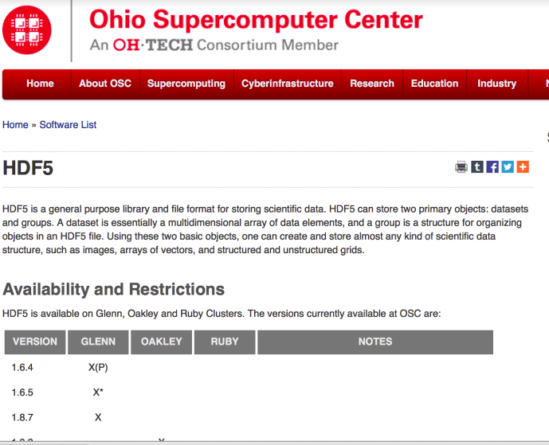
7

Slide 8
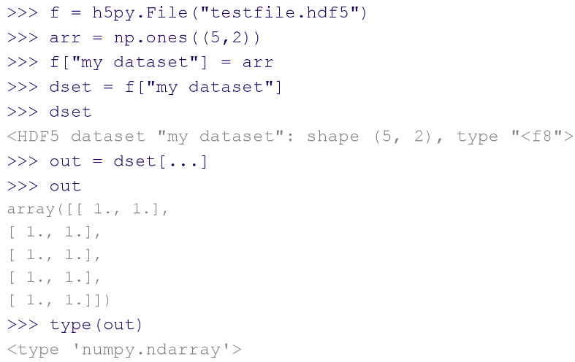
h5py
8

Slide 9
PyTables
Combinación de NumPy, las bibliotecas en C de hdf5 y una serie de optimizaciones adicionales.
Por ejemplo, la máquina virtual numexpr para procesar más rápidamente arrays de NumPy sin necesidad que estén en memoria, incluyendo multihilo.
Lenguaje de consulta potente, con un motor de indexación específico.
h5py es más cercano al API en C de HDF5, pero no tiene mejoras.
9

Slide 10
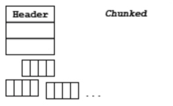
Chunks
Capacidad para dividir un dataset en bloques más pequeños de igual o menor rango.
Todos los datasets en HDF5 son chunks, es una abstracción de E/S y la unidad de E/S.
Permite lectura y escritura en paralelo.
Necesita de metadatos extra.
Permite extender los datasets y almacenar datos dispersos de manera eficiente.
Se puede controlar el chunk size, por ejemplo, aumentarlo si se están tratando a la vez grandes cantidades de datos.
10

Slide 11
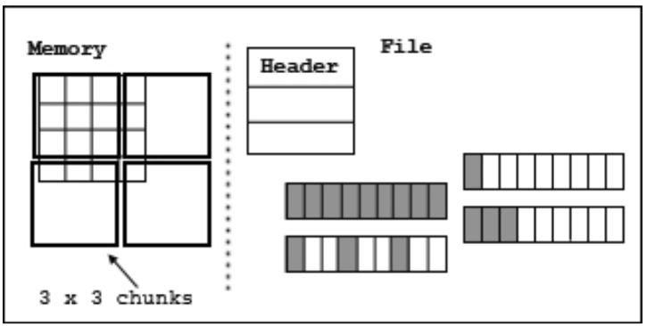
11

